Slide 1

ΕΥΡΥΖΩΝΙΚΕΣ ΤΕΧΝΟΛΟΓΙΕΣ
Ενότητα # 9: Δίκτυα FTTx (Μέρος 2)
Βασίλειος Κόκκινος
Τμήμα Μηχανικών Η/Υ & Πληροφορικής, Πανεπιστήμιο Πατρών
email: kokkinos@cti.gr,
site: http://telematics.upatras.gr/telematics/bouras?language=el

Slide 2
Σκοποί ενότητας
Παρουσίαση των επιπέδων των οπτικών δικτύων
Κατανόηση της υλοποίησης των δικτύων
Εξήγηση των απαιτήσεων στην ανάπτυξή τους
Παρουσίαση τεχνικών ζητημάτων

Slide 3
Περιεχόμενα ενότητας
Επίπεδα δικτύων οπτικών ινών
Υλοποίηση οπτικών δικτύων
  Ανάπτυξη
  Απαιτήσεις
  Τεχνικά ζητήματα

Slide 4
Δίκτυα FTTx (Μέρος 2)

Slide 5
Κλιμάκωση δικτύων (1/2)
Όσο πιο ψηλά βρίσκεται ένα δίκτυο στην ιεραρχία τόσο πιο αυξημένες είναι οι απαιτήσεις σε
  εύρος ζώνης
  διαθεσιμότητα
  ασφάλεια

Slide 6
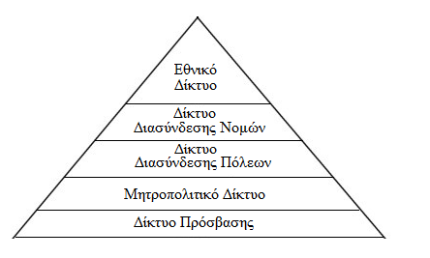
Κλιμάκωση δικτύων (2/2)
Κλιμάκωση δικτύων

Slide 7
Εθνικό Δίκτυο
Ένα εθνικό δίκτυο διασυνδέει όλα τα επιμέρους δίκτυα της χώρας
Πιθανώς διασυνδέεται με εθνικά δίκτυα άλλων χωρών
Υψηλές απαιτήσεις και standards σε ασφάλεια, απόδοση και αξιοπιστία

Slide 8
Δίκτυο Διασύνδεσης Νομών
Διασυνδέει δίκτυα γειτονικών νομών σε μια ευρύτερη περιοχή
Επιμέρους δίκτυα διασύνδεσης νομών ολοκληρώνουν το εθνικό δίκτυο

Slide 9
Δίκτυο Διασύνδεσης Πόλεων
Μικρής σχετικά έκτασης (εντός νομών)
Διασυνδέει τα δίκτυα πόλεων ή αλλιώς μητροπολιτικά δίκτυα
Συνδέεται στο δίκτυο διασύνδεσης νομών

Slide 10
Μητροπολιτικό Δίκτυο
Τα μητροπολιτικά δίκτυα ή δίκτυα πόλεων έχουν στόχο να παρέχουν την ευρυζωνική υποδομή η οποία μπορεί να εξυπηρετήσει μακροχρόνιες ανάγκες
Τα μητροπολιτικά δίκτυα συνδέουν δίκτυα πρόσβασης σε κύριους κόμβους

Slide 11
Δίκτυο Πρόσβασης
Συνδέει συνδρομητές – τελικούς χρήστες ή ομάδες συνδρομητών σε κόμβους πρόσβασης
Συνδέονται χρήστες όπως μεμονωμένες οικίες, πολυκατοικίες, επιχειρήσεις, δημόσιοι οργανισμοί
Υπάρχουν υποδοχές για σύνδεση κόμβων ασύρματης πρόσβασης και κεραιών κινητής τηλεφωνίας
Στο δίκτυο πρόσβασης μπορούν να συνδεθούν συστήματα ασφαλείας όπως συναγερμοί, απομακρυσμένη παρακολούθηση χώρων καθώς και συστήματα απομακρυσμένου ελέγχου

Slide 12
Υλοποίηση μητροπολιτικών δικτύων οπτικών ινών
Αρχιτεκτονική των τριών επιπέδων
  Κύριος κόμβος - Κύριο δίκτυο
  Κόμβος διανομής - Δίκτυο διανομής
  Κόμβος πρόσβασης - Δίκτυο πρόσβασης

Slide 13
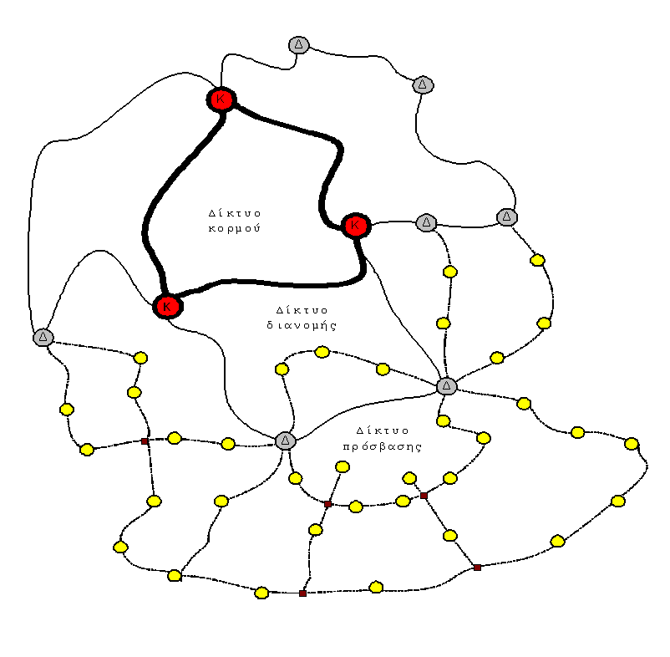
Η γενική μορφή ενός δικτύου οπτικών ινών
Η γενική μορφή ενός δικτύου οπτικών ινών
(πηγή: Επιχειρησιακό Πρόγραµµα Κοινωνία της Πληροφορίας)

Slide 14
Κύριος κόμβος
Κύριο σημείο διασύνδεσης οπτικών αγωγών και καλωδίων του περιφερειακού ιστού για κάλυψη των συναθροισμένων επικοινωνιακών αναγκών ενός μεγάλου δήμου ή μιας ευρύτερης αλλά αραιοκατοικημένης περιοχής ή μέρους ενός μεγάλου αστικού κέντρου
Για λόγους διαθεσιμότητας της υποδομής, επιδιώκεται κάθε κύριος κόμβος να είναι άμεσα συνδεδεμένος με παραπάνω του ενός ομότιμους κύριους κόμβους
Στους κύριους κόμβους εγκαθίσταται ενεργός εξοπλισμός και προβλέπεται συν-εγκατάσταση ή πρόσβαση διαχειριστών και παρόχων υπηρεσιών και εφαρμογών

Slide 15
Κύριο δίκτυο
Το δίκτυο υποδομών και οπτικών καλωδίων για τη διασύνδεση μεταξύ των κυρίων κόμβων
Στις περισσότερες περιπτώσεις οι διαδρομές μεταξύ των κύριων κόμβων γειτνιάζουν ή ταυτίζονται με εθνικά ή περιφερειακά δίκτυα υποδομών άλλου τύπου (όπως οδικά δίκτυα, σιδηροδρομικά, δίκτυα μεταφοράς ηλεκτρικής ενέργειας, φυσικού αερίου κλπ)

Slide 16
Απαιτήσεις για το κύριο δίκτυο (1/2)
Ένωση κύριων κόμβων δικτύου με διακριτό καλώδιο χωρίς μικτονομήσεις
Σε αντίθετη περίπτωση αξιοποίηση καλωδίου από το Δίκτυο Διανομής
Ελάχιστο πλήθος συγκολλήσεων, (κατά προτίμηση) εντός των κόμβων διανομής, χωρίς όμως δυνατότητα τερματισμού και μικτονόμησης
Δηλαδή λειτουργικά/λογικά ένας συγκεκριμένος αριθμός ινών θα πρέπει να ενώνει κύριο κόμβο με κύριο κόμβο

Slide 17
Απαιτήσεις για το κύριο δίκτυο (2/2)
Σχεδιασμός με γνώμονα την επεκτασιμότητα
  Σε περιφερειακό επίπεδο θα χρειαστεί χώρος για επέκταση (σωληνώσεις, οπτικές ίνες, καλώδιο)
Γενικότερα, θα πρέπει να υπάρχουν τουλάχιστον Κ+1 υποσωληνώσεις όπου Κ είναι ο αριθμός των προβλεπόμενων κυρίων κόμβων στους οποίους θα συνδεθούν οι κόμβοι διανομής
Επιπλέον, θα πρέπει να γίνεται προσπάθεια για την εκμετάλλευση της εκσκαφής της συγκεκριμένης διόδευσης για τις σωληνώσεις και καλώδια διανομής και της πρόσβασης

Slide 18
Κόμβος διανομής (1/2)
Το σημείο διασύνδεσης οπτικών αγωγών και καλωδίων του κατ’ εξοχήν μητροπολιτικού δικτύου (δικτύου διανομής) για συγκέντρωση των συναθροισμένων επικοινωνιακών αναγκών μιας γεωγραφικής περιοχής
Ανάλογα με το μοντέλο ανάπτυξης των λειτουργικών δικτύων, στους κόμβους διανομής μπορεί να μην εγκατασταθεί ενεργός εξοπλισμός, αλλά μόνο διατάξεις μικτονόμησης οπτικών ινών
Για διάφορους λόγους όμως, στον κόμβο διανομής μπορεί να τοποθετηθεί παθητικός ή/και ενεργός εξοπλισμός για πολυπλεξία

Slide 19
Κόμβος διανομής (2/2)
Πιθανοί λόγοι που μπορεί να οδηγήσουν σε αυτό είναι:
  η μεγάλη απόσταση από τον πλησιέστερο κύριο κόμβο
  η έλλειψη κύριου κόμβου
  η στενότητα στον αριθμό οπτικών ινών
  η επιθυμία πολλαπλασιασμού του εύρους ζώνης
  άλλες εξωγενείς αιτίες

Slide 20
Δίκτυο διανομής (1/2)
Αναλαμβάνει την συγκέντρωση των συνδέσεων των μεταγωγών του δικτύου πρόσβασης και τη διασύνδεσή τους με το δίκτυο κορμού και απαρτίζεται από τους κατά τόπους κεντρικούς δρομολογητές/μεταγωγείς του εκάστοτε τμήματος/κτιριακής εγκατάστασης
Συχνά για τη βέλτιστη διαχείριση και την άμεση ενημέρωση των τεχνικών και της ομάδας διαχείρισης του δικτύου διανομής, υλοποιείται λογισμικό παρακολούθησης σε πραγματικό χρόνο (monitoring)
Το monitoring υλοποιείται σε πραγματικό χρόνο, ελέγχει τα ζωτικά σημεία του δικτύου και προβαίνει στην ενημέρωση της ομάδας διαχείρισης

Slide 21
Δίκτυο διανομής (2/2)
Το πυκνότερο δίκτυο για τη διασύνδεση μεταξύ των κόμβων διανομής ή/και μεταξύ κόμβων διανομής και κύριων κόμβων
Στις περισσότερες περιπτώσεις οι διαδρομές (χάνδακες) μεταξύ κόμβων διανομής ταυτίζονται με διαδρομές του δικτύου κορμού, του δικτύου πρόσβασης και «τρέχουν» παράλληλα με δίκτυα άλλων υποδομών (οδικό δίκτυο, αποχέτευσης, κλπ.)
Για λόγους διαθεσιμότητας της υποδομής, επιδιώκεται η έμμεση σύνδεση κάθε κόμβου διανομής με περισσότερους του ενός κύριους κόμβους είτε απ’ ευθείας είτε εμμέσως ή/και μέσω ενδιάμεσων συνδέσεων με άλλους κόμβους διανομής

Slide 22
Απαιτήσεις για το δίκτυο διανομής
Συνήθως, σωληνώσεις για περισσότερους του ενός κόμβους διανομής, καθώς και σωληνώσεις του δικτύου πρόσβασης συνυπάρχουν στην ίδια διόδευση
  Συνεπώς πρέπει να υπάρχει πρόβλεψη για περισσότερες υπο-σωληνώσεις
Μείωση κατά πολύ των απαιτήσεων σε αριθμό εγκατεστημένων ινών μέσω
  πρόβλεψης ενεργών ή παθητικών στοιχείων πολυπλεξίας και απο-πολυπλεξίας στους κόμβους διανομής
  σύνδεσης εν σειρά κόμβων για υλοποίηση τοπικών δακτυλίων ή αρτηριών με ένα ή περισσότερα σημεία εξόδου

Slide 23
Κόμβος πρόσβασης
Το σημείο διασύνδεσης μεμονωμένων κτιριακών εγκαταστάσεων ή συγκροτημάτων προς το δίκτυο πρόσβασης
Αποτελεί και σημείο τοποθέτησης ενεργού εξοπλισμού για παροχή δικτυακών υπηρεσιών προς τους τελικούς χρήστες

Slide 24
Δίκτυο πρόσβασης
Το τελευταίο τμήμα του δικτύου
Το πυκνό δίκτυο σύνδεσης των κόμβων πρόσβασης με το δίκτυο διανομής
Στις περισσότερες περιπτώσεις οι διαδρομές μεταξύ κόμβων πρόσβασης γειτνιάζουν ή ταυτίζονται και με δίκτυα άλλων υποδομών σε τοπικό επίπεδο π.χ. μιας γειτονιάς
Για λόγους διαθεσιμότητας και ασφάλειας, επιδιώκεται η έμμεση σύνδεση κάθε κόμβου πρόσβασης με περισσότερους του ενός κόμβους διανομής, αν και αυτό μπορεί να μην είναι καθολικά υλοποιήσιμο
Η πυκνότητα και η τοπολογία του δικτύου διαφοροποιούνται ανάλογα με τον χαρακτήρα της περιοχής (αστική, βιομηχανική, αγροτική)

Slide 25
Απαιτήσεις για το δίκτυο πρόσβασης
Το δίκτυο πρόσβασης ενώνει τους κόμβους πρόσβασης με τους κόμβους διανομής μέσω του καλωδίου πρόσβασης το οποίο με τη μορφή βρόχου διατρέχει φρεάτια διακλάδωσης και συγκόλλησης
Από τον κόμβο πρόσβασης αναχωρούν ζεύξεις για διακριτούς χρήστες της περιοχής
Ο αριθμός των σωλήνων, υπο-σωλήνων, κλπ. που θα τοποθετηθεί στο χάνδακα που ενώνει τα φρεάτια πρόσβασης θα εξαρτηθεί από το εάν κοινοί χάνδακες και σωληνώσεις εξυπηρετούν και άλλους χρήστες κατά μήκος της διαδρομής τους

Slide 26
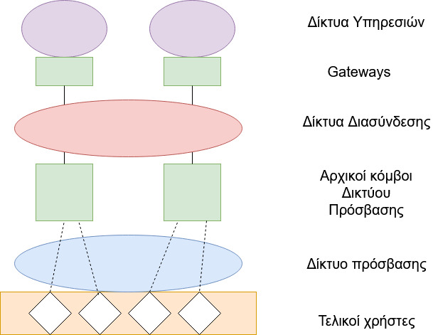
Απεικόνιση των δικτύων

Slide 27
Προϋποθέσεις ανάπτυξης οπτικής υποδομής (1/4)
Σε κάθε περίπτωση κατά την ανάπτυξη της οπτικής υποδομής θα πρέπει να λαμβάνονται υπόψιν οι εξής παράγοντες:
  Κόστος επέκτασης και συντήρησης
  Ασφάλεια
  Επεκτασιμότητα (δυνατότητες επέκτασης)
  Εξέλιξη (Δυνατότητες προσαρμογής σε απαιτήσεις)
  Τρέχουσες ανάγκες παρόχων και χρηστών

Slide 28
Προϋποθέσεις ανάπτυξης οπτικής υποδομής (2/4)
Πλεονασμός: Δυνατότητα για εναλλακτικές συνδέσεις σε ένα πάροχο
Προσαρμοστικότητα: Για διαφοροποιημένες απαιτήσεις παρόχων δικτυακών υπηρεσιών με διαφορετικούς τρόπους και αρχιτεκτονικές παροχής υπηρεσιών από τον καθένα
Τοπολογίες: Να επιτρέπει λειτουργικές (λογικές) τοπολογίες αρτηρίας, δένδρων και δακτυλίων σε υποσύνολο της υποδομής

Slide 29
Προϋποθέσεις ανάπτυξης οπτικής υποδομής (3/4)
Πολυπλεξία υψηλής ρυθμαπόδοσης: Να επιτρέπεται
  μεταξύ κύριων κόμβων
  μεταξύ κύριων κόμβων και κόμβων πρόσβασης
  μεταξύ κόμβων πρόσβασης
  μεταξύ κόμβων πρόσβασης και διακριτών χρηστών
Ανεξάρτητη Επεκτασιμότητα: Ακόμα και με πρωτοβουλία τρίτων μερών που θα μπορούν να κατασκευάσουν συμπληρωματικές υποδομές και να ζητήσουν τη διασύνδεση των υποδομών αυτών μέσω σωληνώσεων της παρούσας υποδομής

Slide 30
Προϋποθέσεις ανάπτυξης οπτικής υποδομής (4/4)
Να επιτρέπει με φυσικό τρόπο το μερισμό της και την κοστολόγηση των μερών που ενοικιάζονται ή εκχωρούνται μακροχρόνια ανάλογα με το διαχειριστικό σχήμα που θα προκύψει
Να έχει μειωμένο κόστος διαχείρισης και αποκατάστασης βλαβών

Slide 31
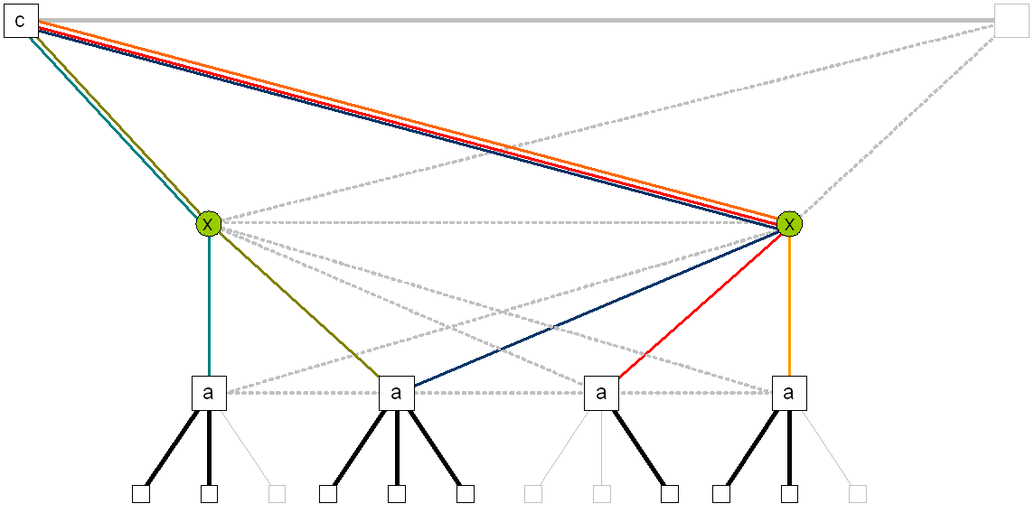
Όδευση δικτύων οπτικών ινών
Ιδανική όδευση με άμεση ή έμμεση σύνδεση οποιουδήποτε σημείου προς οποιοδήποτε σημείο και μάλιστα με επιπλέον εναλλακτική όδευση
Πηγή εικόνας: Επιχειρησιακό Πρόγραμμα Κοινωνία της Πληροφορίας

Slide 32
Απαιτήσεις για το δίκτυο συγκέντρωσης (τελικών χρηστών)
Τυπικά κάθε χρήστης (κτίριο σε fiber to the home - FTTH) εξυπηρετείται από έναν κόμβο πρόσβασης, μέσω φρεατίων και διαδρομών
Οι διαδρομές αυτές στο φυσικό επίπεδο μπορούν να έχουν μικτή τοπολογία απαρτιζόμενη από αστέρα, αρτηρία ή και δακτύλιο
Κάθε χρήστης πρέπει να έχει τη δυνατότητα πλεονασματικών συνδέσεων (εντός της ίδιας όδευσης) προς τον οικείο κόμβο πρόσβασης και σε κάθε περίπτωση πρέπει να γίνεται εκμετάλλευση κοινών διοδεύσεων όπου αυτό είναι δυνατόν

Slide 33
Υλικά (1/2)
Τα υλικά που χρησιμοποιούνται για τα οπτικά δίκτυα συμπεριλαμβάνουν
  φρεάτια
  σωληνώσεις
  καλώδια
  μούφες συγκόλλησης
  κιβώτια συγκολλήσεων

Slide 34
Υλικά (2/2)
  υπαίθρια κιβώτια ή κιβώτια εσωτερικού χώρου με ερμάρια συγκόλλησης ή/και διατάξεις μικτονόμησης (cross-connect) τερματισμού και σύνδεσης με ενεργό εξοπλισμό
  χώρο οργάνωσης πλεονάζοντος καλωδίου
  ικριώματα παθητικού και ενεργού εξοπλισμού
  βοηθητικές διατάξεις και εξαρτήματα για την ένωση και διακλάδωση σωληνώσεων και υπό-σωληνώσεων, και για τη στήριξη, τη δρομολόγηση και την οργάνωση μεγάλου αριθμού καλωδίων

Slide 35
Φρεάτια
Χρησιμοποιούνται για τρεις κυρίως σκοπούς
  τοποθέτηση πλεονασματικού καλωδίου (looping cable)
  συγκόλληση/διακλάδωση καλωδίων και φιλοξενία των διατάξεων συγκόλλησης (cable splicing) ή διακλαδωτήρων μικροσωληνώσεων (microtube branching)
  ως σημεία για την υποβοήθηση της έλξης ή της εμφύσησης καλωδίου

Slide 36
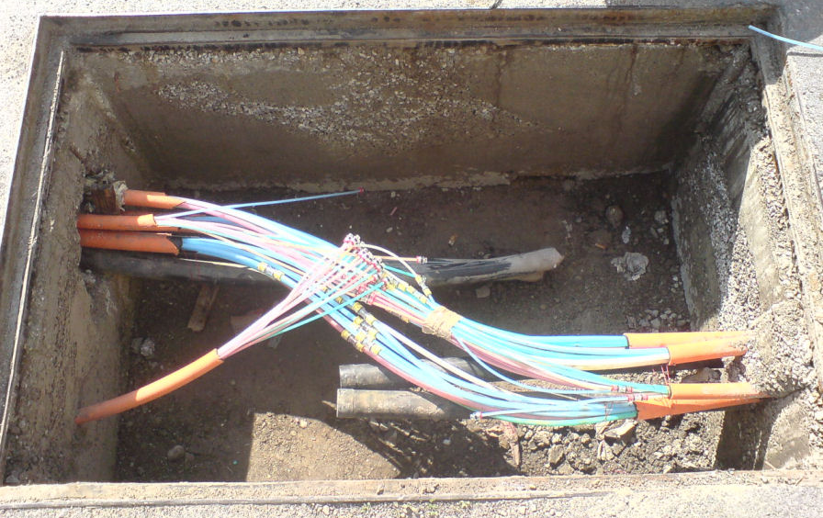
Φρεάτιο του Μητροπολιτικού Δικτύου Οπτικών Ινών Πάτρας
Φρεάτιο του Μητροπολιτικού Δικτύου Οπτικών Ινών Πάτρας

Slide 37
Σωληνώσεις
2 προσεγγίσεις όσον αφορά τις σωληνώσεις:
  Χρήση συμβατικών σωληνώσεων για τις κύριες αρτηρίες ή/και τις αρτηρίες διανομής εάν μεσολαβούν μεγάλες αποστάσεις και υπάρχει η ανάγκη για μεγάλο αριθμό ινών ανά καλώδιο και συγκολλήσεων σε φρεάτια συγκόλλησης
  Χρήση συστοιχιών μικροσωληνώσεων

Slide 38
1η προσέγγιση: χρήση συγκολλήσεων και σωληνώσεων
Κάθε καλώδιο του κυρίου δικτύου τοποθετείται εντός ιδιαίτερης υπο-σωλήνωσης
Το καλώδιο οδεύει χωρίς διακοπές από κύριο κόμβο σε κύριο κόμβο με προσπάθεια για μεγιστοποίηση των τμημάτων τα οποία μεσολαβούν μεταξύ συγκολλήσεων
Οι συγκολλήσεις όλων των ινών του καλωδίου ασφαλίζονται και προστατεύονται από την υγρασία εντός ειδικής διάταξης (μούφας)

Slide 39
2η προσέγγιση: χρήση συστοιχιών μικροσωληνώσεων
Οι μικροσωληνώσεις
  είτε έχουν τη μορφή μίας ολοκληρωμένης συστοιχίας σωληνίσκων με εξωτερικό προστατευτικό μανδύα
  είτε τοποθετούνται τμηματικά κατά δέσμες εντός υπάρχοντος προστατευτικού σωλήνα με ειδικές διατάξεις προώθησης
Αντί της δρομολόγησης οπτικών ινών μέσω συγκόλλησης μεταξύ καλωδίων, δρομολογούνται οι μικροσωληνώσεις μέσω διακλαδωτήρων και συνδέσμων
Εξασφαλίζεται ένα λείο φυσικό κανάλι από επιλεγμένο σημείο προς επιλεγμένο σημείο

Slide 40
Καλώδια Οπτικών Ινών (1/3)
Οι οπτικές ίνες οι οποίες χρησιμοποιούνται σαν μέσα μετάδοσης κατασκευάζονται από γυαλί υψηλής καθαρότητας.
Στο εσωτερικό της το γυαλί μπορεί να μεταδίδει το φως.
Το περίβλημα (το όποιο βρίσκεται εξωτερικά) εξασφαλίζει ότι το φως θα παραμένει συνεχώς μέσα στην ίνα.
Το κεντρικό μέρος της ίνας ονομάζεται πυρήνας.
Το περίβλημα έχει μικρότερο δείκτη διάθλασης από τον πυρήνα και τον καλύπτει κυλινδρικά.
Για λόγους προστασίας τοποθετείται κατά τη διάρκεια κατασκευής της ίνας, μια επικάλυψη (πρόσθετο προστατευτικό περίβλημα) από συνθετικό η πολυμερές υλικό το οποίο αυξάνει την αντοχή της.
Πηγή: Kataskevesktirion.gr

Slide 41
Καλώδια Οπτικών Ινών (2/3)
Ανάλογα με τη διάμετρο του πυρήνα και τη διάδοση των φωτεινών ακτίνιων, υπάρχουν οι εξής κατηγορίες ινών, οι μονότροπες (single-mode) και οι πολύτροπες (multi-mode)
Μονότροπες οπτικές ίνες
  Έχουν διάσταση μέχρι 10μm.
  Τα κύματα φωτός ταξιδεύουν σε ευθεία γραμμή
  Το φως εισέρχεται στον πυρήνα με γωνία 90 μοιρών
  Η ακτίνα να ακολουθεί μία σταθερή ευθεία πορεία μέσα από το κέντρο του πυρήνα κάτι το οποίο αυξάνει σημαντικά την ταχύτητα και την απόσταση που μπορούν τα δεδομένα να μεταφερθούν
  Συμβατή με υψηλότερους ρυθμούς μετάδοσης δεδομένων (bandwidth) και μεγαλύτερες αποστάσεις σε σχέση με την πολύτροπη οπτική ίνα

Slide 42
Καλώδια Οπτικών Ινών (3/3)
Πολύτροπη οπτική ίνα
  Ένα φωτεινό σήμα, το οποίο αποτελείται από πολλές φωτεινές ακτίνες, εισέρχεται στον πυρήνα της οπτικής ίνας.
  Η κάθε ακτίνα ανακλάται με διαφορετική γωνία στα τοιχώματα του περιβλήματος.
  Υπάρχουν πολλοί τρόποι μετάδοσης που αντιστοιχούν στις διαδρομές των ακτίνων (πολύτροπη μετάδοση).
  Κάθε ακτίνα φτάνει σε διαφορετικό χρόνο στην άλλη άκρη της οπτικής ίνας. Αυτό έχει ως αποτέλεσμα τη σημαντική παραμόρφωση του σήματος

Slide 43
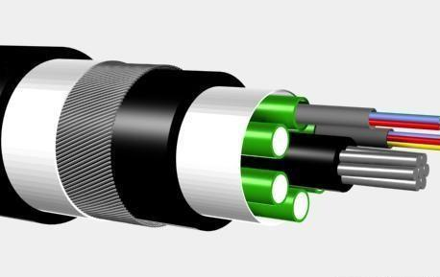
Καλώδιο με πολλαπλές ίνες
Καλώδιο με πολλαπλές ίνες
(πηγή: http://commons.wikimedia.org/wiki/File:Optical_fiber_cable.jpg)

Slide 44
Άλλες απαιτήσεις για οπτικά δίκτυα (1/4)
Ασφάλεια
  Ένα οπτικό δίκτυο πρέπει να κατασκευάζεται εξ αρχής με τρόπο τέτοιο ώστε να επιδεικνύει το μέγιστο βαθμό λειτουργικής διαθεσιμότητας
  Οποιεσδήποτε διακοπές εξ’ αιτίας βλαβών πρέπει να είναι όσο το δυνατόν λιγότερο αντιληπτές από το χρήστη
  Οι βλάβες πρέπει να είναι αναγνωρίσιμες και επιδιορθώσιμες σε μικρό σχετικά χρόνο

Slide 45
Άλλες απαιτήσεις για οπτικά δίκτυα (2/4)
Ομοιόμορφη Δομή
  καθιστά εύκολη την επέκταση, τη συντήρηση και την αποκατάσταση
  οι επιδιορθώσεις βλαβών μπορεί να εκτελεστούν γρήγορα επειδή όλα τα μέρη έχουν κατασκευαστεί με ομοιόμορφο τρόπο

Slide 46
Άλλες απαιτήσεις για οπτικά δίκτυα (3/4)
Προστασία απέναντι σε φθορές, απόπειρες κλοπής και φωτιές
  Στα κομβικά σημεία υπάρχει ένα προκαθορισμένο επίπεδο ασφαλείας απέναντι σε απόπειρες κλοπής, αλλά θα πρέπει και τα φρεάτια, τα καλώδια, τα κιβώτια και οι σωλήνες όδευσης να είναι επίσης προστατευμένα
  Τα κιβώτια πρέπει π.χ. να ασφαλίζονται από πόρτες με κλειδαριές
  Οι σωλήνες πρέπει να επιλεγούν ώστε να έχουν τη μέγιστη δυνατή προστασία

Slide 47
Άλλες απαιτήσεις για οπτικά δίκτυα (4/4)
Μετρήσεις και δοκιμασίες: Βασίζονται κυρίως σε δύο διαδικασίες, την OTDR (optical time-domain reflectometer) και την μέτρηση εξασθένισης σήματος
  Η μέτρηση OTDR μας προμηθεύει με γνώση σχετικά με το αν κάθε κομμάτι της οπτικής επαφής λειτουργεί χωρίς προβλήματα
  Η μέτρηση εξασθένισης σήματος δίνει ακριβή τιμή για τη συνολική εξασθένιση της οπτικής επαφής από άκρο σε άκρο

Slide 48
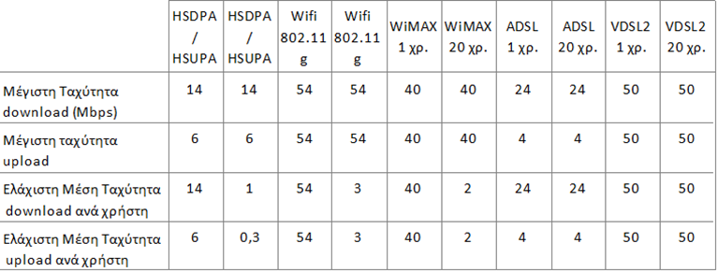
Σύγκριση FTTx με άλλες ευρυζωνικές τεχνολογίες (1/2)
FTTx vs. άλλες ευρυζωνικές τεχνολογίες

Slide 49
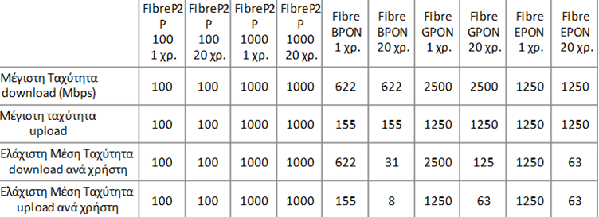
Σύγκριση FTTx με άλλες ευρυζωνικές τεχνολογίες (2/2)
FTTx vs. άλλες ευρυζωνικές τεχνολογίες

Slide 50
Σύντομη ανασκόπηση
Επίπεδα δικτύων οπτικών ινών
Υλοποίηση οπτικών δικτύων
  Ανάπτυξη
  Απαιτήσεις
  Τεχνικά ζητήματα

Slide 51
Βιβλιογραφία (1/2)
Σημειώσεις μαθήματος (Κεφάλαιο 5)
Βιβλία:
  Data and Computer Communications, William Stallings
  Δίκτυα Οπτικών Ινών, Green P. E.
  Optical networks, Sivarajan Ramaswani

Slide 52
Βιβλιογραφία (2/2)
Links:
  http://telematics.upatras.gr/telematics/bouras/undergraduate-courses/euruzwnikes-texnologies?language=el (Δικτυακός τόπος μαθήματος)
  http://www.ftthcouncil.eu/ (Fiber to the Home Council: Europe)
  http://www.thefoa.org/tech/ref/contents.html (Fiber Optic Association's Guide To Fiber Optics & Premises Cabling)

Slide 53
Ερωτήσεις

